Slide 1
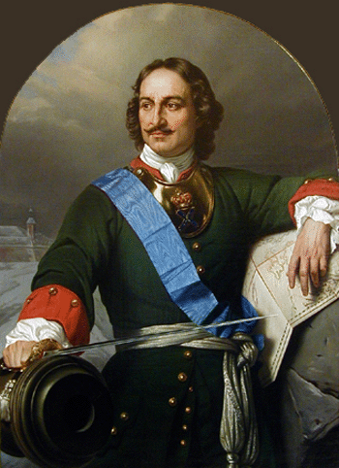
Пётр I
Внутренняя и внешняя политика Петра I.
Работу выполнил
Студент группы 1КС 1.4
Плескачев Степан

Slide 2
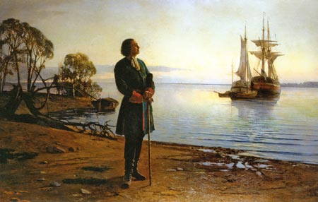
Предпосылки реформ Петра I
Предпосылками реформ Петра 1 являются два важных аспекта: Объективное отставание России от стран Европы и личность Петра 1, сумевшего взять на себя ответственность принятия столь кардинальных решений.

Slide 3
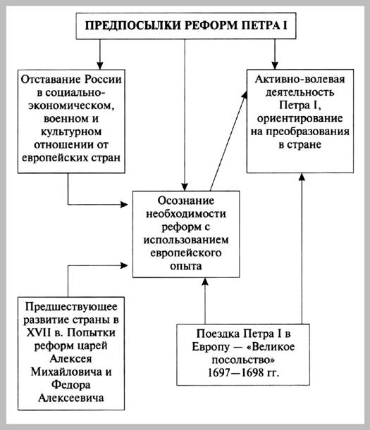
Предпосылки Реформ Петра I

Slide 4
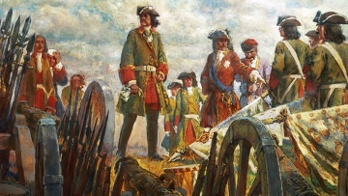
Военные реформы
Петр с конца XVII в. начал формировать полки в полном смысле регулярной армии. Были созданы 30 пехотных солдатских полков из рекрутов, которых брали с определенного количества дворов крестьян, холопов и из “охочих”(вольных, не из крепостных) людей.

Slide 5
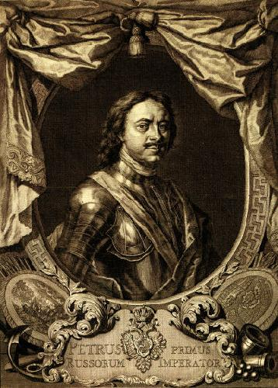
Главные итоги военных реформ Петра сводятся к следующему: создание сильной регулярной армии, способной воевать с основными противниками России и побеждать их; создание мощного военно-морского флота – почти что из ничего; небывалый рост военных расходов и как следствие – покрытие их за счет жесточайшего выжимания средств из простого народа.

Slide 6
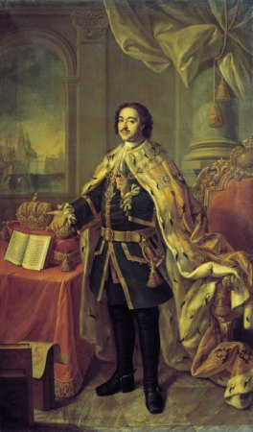
Областная реформа Петра I
Областная реформа Петра I придала государственной жизни России бюрократический характер западноевропейского толка. Реформа сыграла значительную роль для победы в Северной войне 1700—1721 годов, наметила разделение судебной и административной властей, военной и гражданской службы. Однако значительно увеличивался штат государственных служащих, а значит, и затраты на их содержание, хотя они были значительно меньше

Slide 7
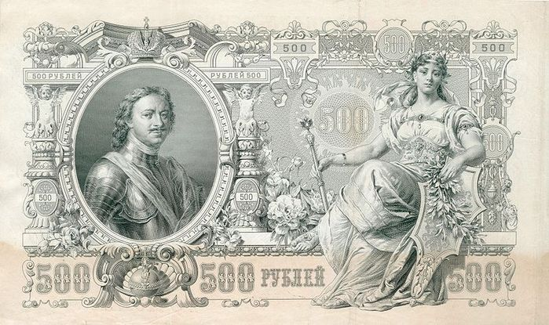
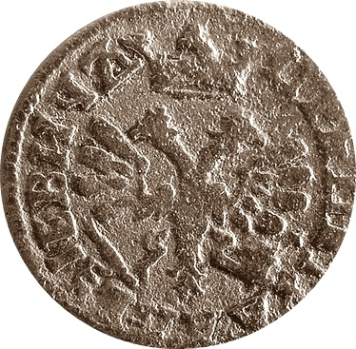
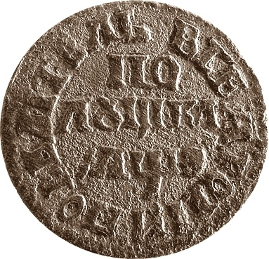
Финансовая реформа
В 1704 году Петром была проведена денежная реформа, в результате которой основной денежной единицей стала не деньга, а копейка. Она отныне стала равняться не ½ деньги, а 2 деньгам, а слово это впервые появилось на монетах. Тогда же был отменен и неразменный рубль, бывший с XV века условной денежной единицей, приравненной к 68 граммам чистого серебра и использовавшейся в качестве эталона при обменных операциях. Важнейшей мерой в ходе финансовой реформы стало введение подушной подати вместо существовавшего до этого подворного обложения. В 1710 году была проведена «подворная» перепись, показавшая уменьшение количества дворов.

Slide 8
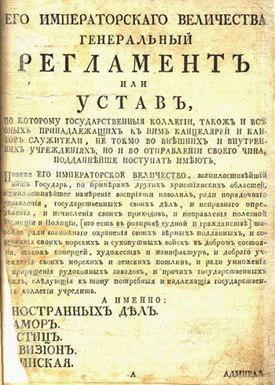
Церковная реформа
Петр устремил свой зоркий глаз и на церковь: потребовал от нее отчеты о доходах, заставил строить на свои средства корабли. В 1700 г. умер патриарх Адриан. Нового патриарха, которого ждали верующие, так и не назначили. Вместо него ввели новую должность — местоблюстителя патриаршего престола, который имел только функции духовного пастыря. А имущество церкви поступило в Монастырский приказ. Доходы от него шли в царскую казну.

Slide 9
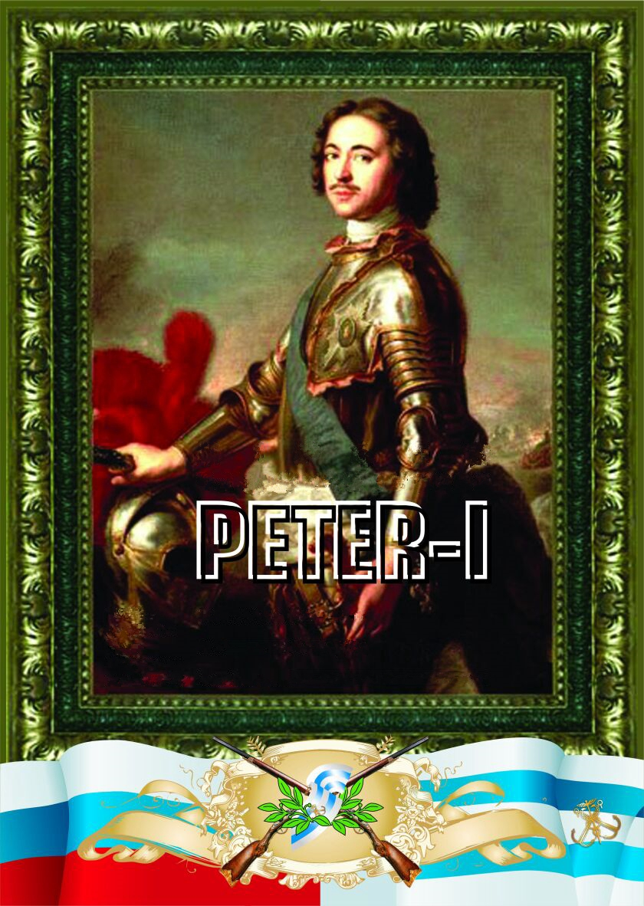
Реформы значительно укрепили Российское государство, поставили его в ряд великих европейских держав.

